Slide 1
Ressources humaines : diapositive 7
Tout savoir sur
l’écran interactif
Fonctionnalités de Teams sur écran interactif Easypitch

Slide 2
Ressources humaines : diapositive 7
Plan
Connexion et démarrage sur écran interactif
Lancement d’une réunion et partage d’écran
Ajout de l’onglet Whiteboard
Ajout de l’onglet Trello
Notes:
Attention au formateur :
Ne présenter que les applications sur les vous avez fait des tests avant

Slide 3
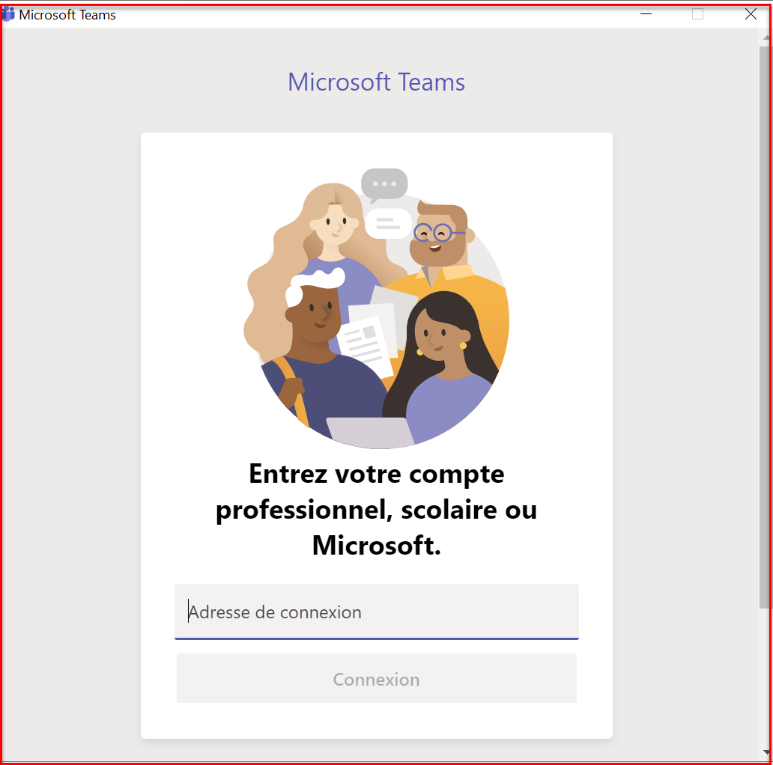
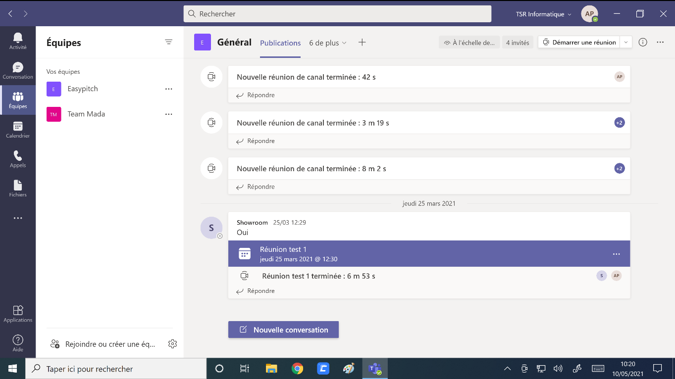
Ressources humaines : diapositive 7
Connexion et démarrage
1
2
Enter les informations de connexion
Interface Microsoft Teams
Notes:
Présentation des différents onglets:
Activité
Conversation
Equipes
Calendrier
Appels
Fichiers
Applications

Slide 4
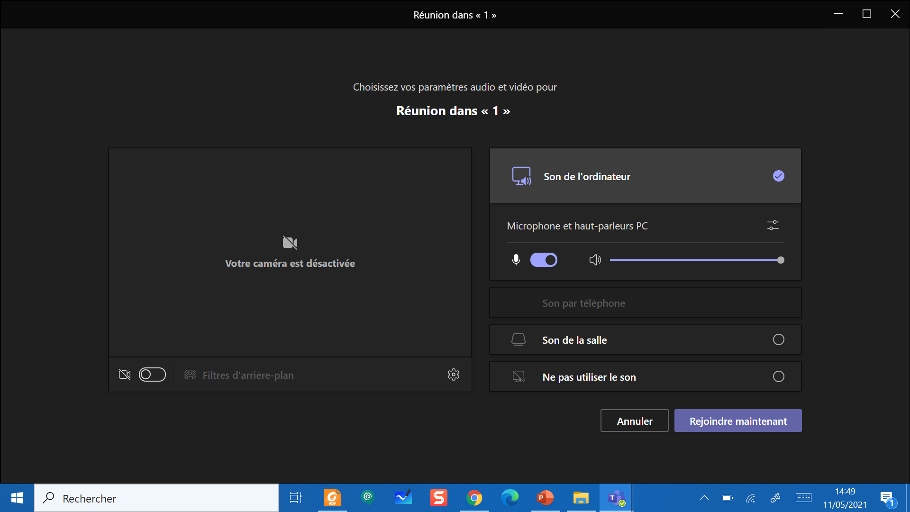
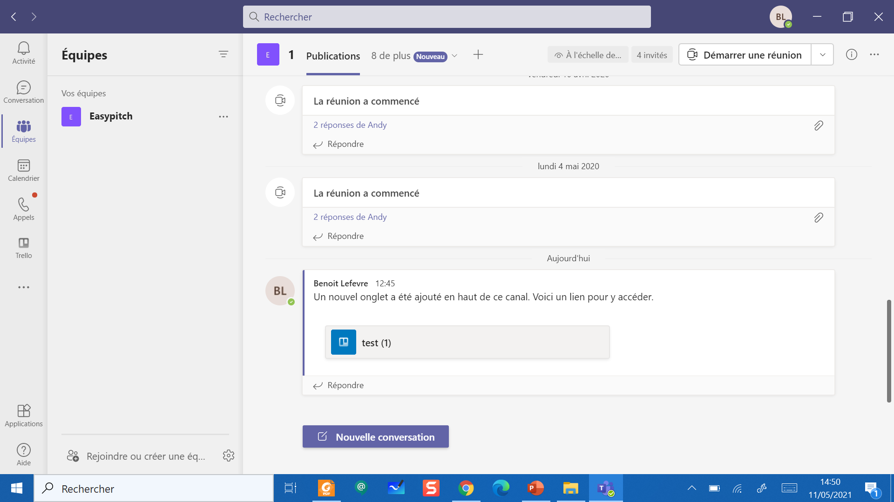
Ressources humaines : diapositive 7
Lancement d’une réunion et partage d’écran

Slide 5
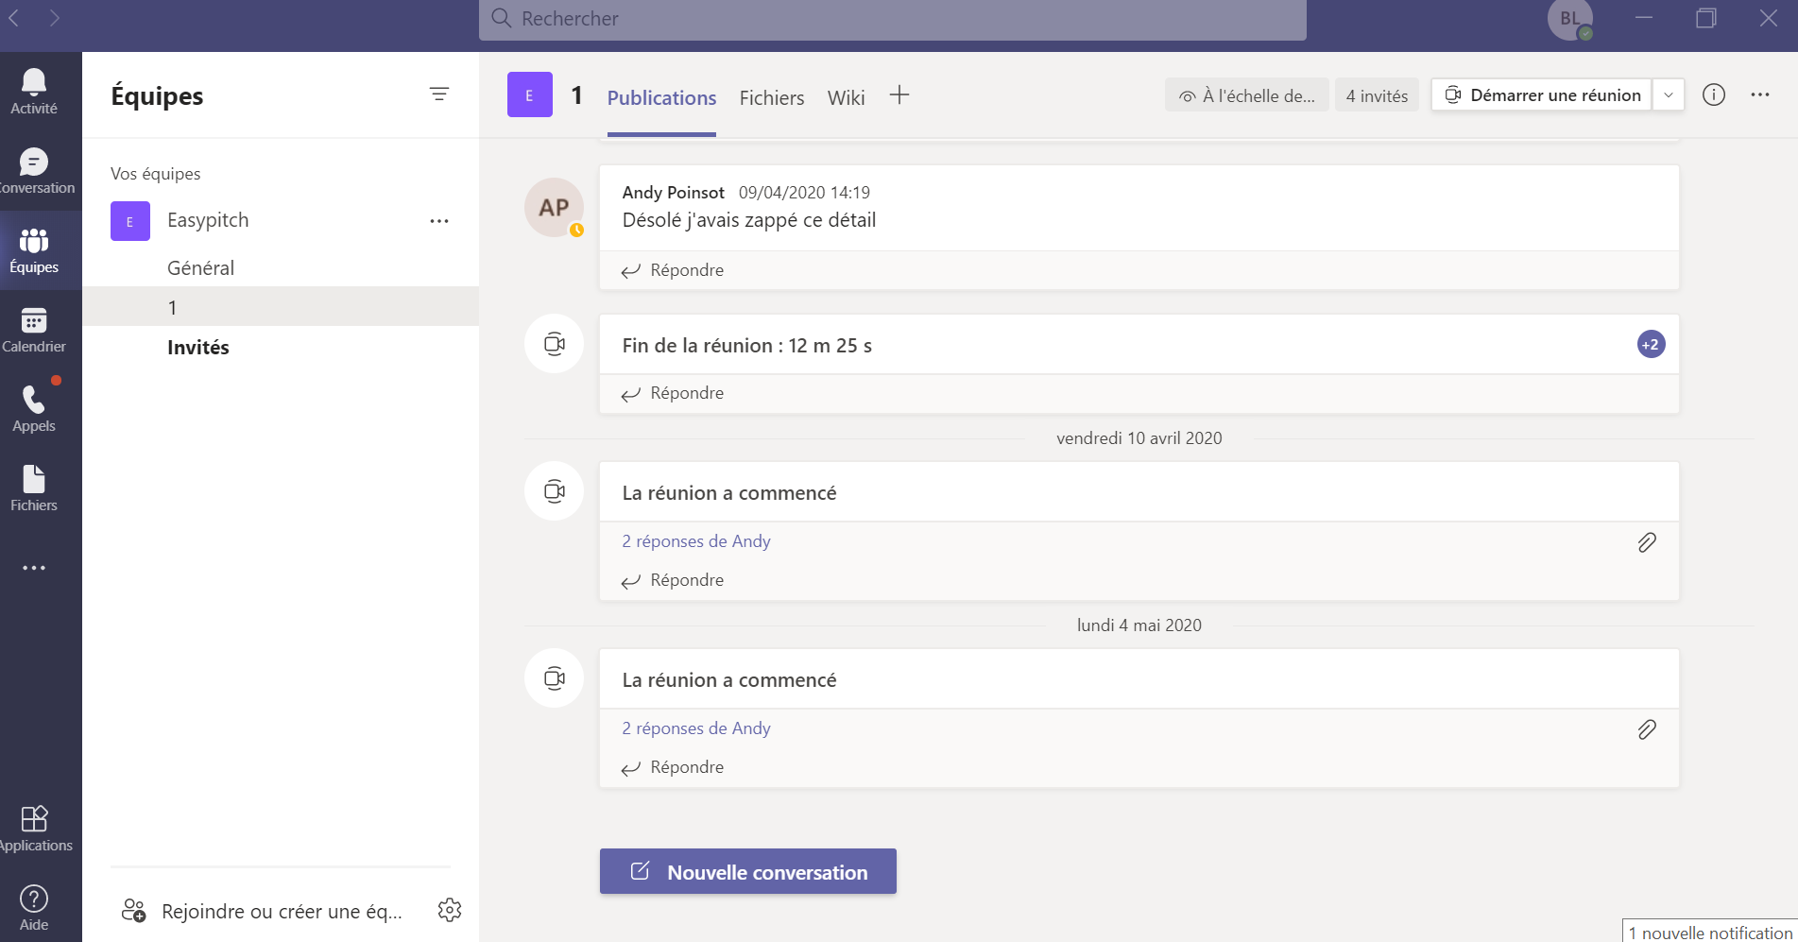
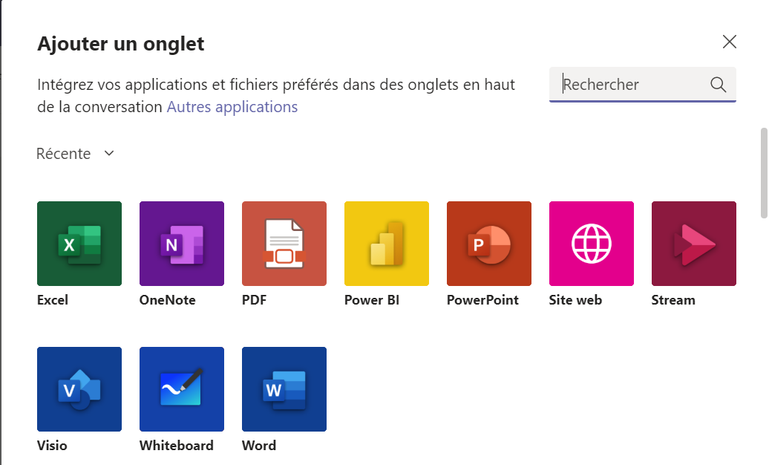
Ressources humaines : diapositive 7
Ajout de l’onglet Whiteboard
Accéder à l ’application Whiteboard sur Teams :
Intégration de contenu par différents utilisateurs en
simultanés
Utilisateur 1
Utilisateur 2
Accès depuis « Equipes » ou « Autres applications »
Accès au Whiteboard mode collaboration
depuis une équipe

Slide 6
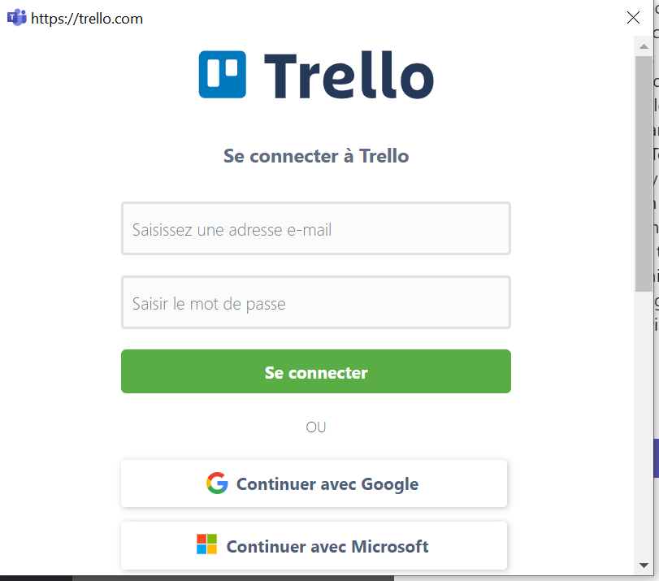
Ressources humaines : diapositive 7
Intégration de l’application Trello
Rechercher « Trello »
Cliquer sur
2
Connexion
1

Slide 7
Ressources humaines : diapositive 7
Intégration de l’application Trello
Gérer les droits
de visibilité
Affichage de l’application Trello
Suivi des missions/tâches
- Suivi des missions/tâches
- Gestion de projet en intégralité

Slide 8
Ressources humaines : diapositive 7
INTERRO SURPRISE !
Cette fonction permet d'ajouter un ________ sur
la barre de navigation.
L’utilisation du Whiteboard sur Teams permet de dessiner ou d’afficher une écriture _________________.
L’application Trello permet de gérer des ______________ dans leur intégralité.

